Slide 1
Idalberto Chiavenato
INTRODUÇÃO À TEORIA GERAL DA ADMINISTRAÇÃO
Elsevier/Campus
www.elsevier.com.br
www.chiavenato.com

Slide 2
SUMÁRIO RESUMIDO
PARTE 1: INTRODUÇÃO À TGA
PARTE 2: OS PRIMÓRDIOS DA ADMINISTRAÇÃO
PARTE 3: ABORDAGEM CLÁSSICA DA ADMINISTRAÇÃO
PARTE 4: ABORDAGEM HUMANÍSTICA DA ADMINISTRAÇÃO
PARTE 5: ABORDAGEM NEOCLÁSSICA DA ADMINISTRAÇÃO
PARTE 6: ABORDAGEM ESTRUTURALISTA DA ADMINISTRAÇÃO
PARTE 7: ABORDAGEM COMPORTAMENTAL DA ADMINISTRAÇÃO
PARTE 8: ABORDAGEM SISTÊMICA DA ADMINISTRAÇÃO
PARTE 9: ABORDAGEM CONTINGENCIAL DA ADMINISTRAÇÃO
PARTE 10: NOVAS ABORDAGENS EM ADMINISTRAÇÃO

Slide 3
PARTE UM
INTRODUÇÃO À
TEORIA GERAL DA
ADMINISTRAÇÃO

Slide 4
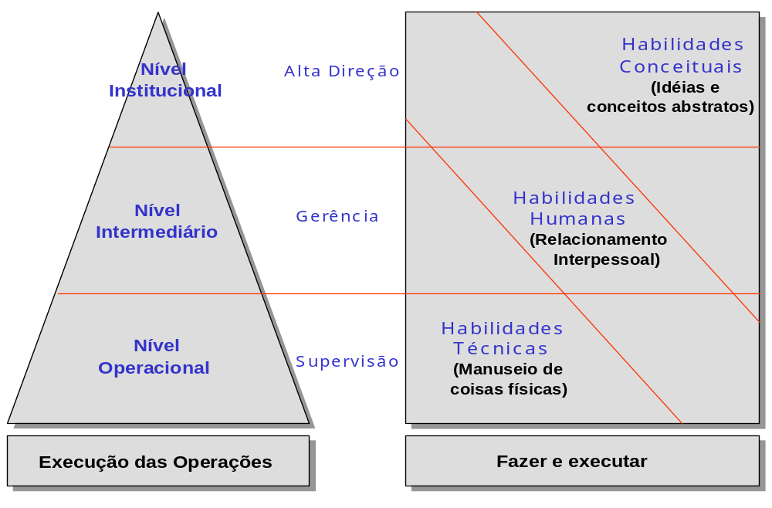
Fig. I1.1. As três
Habilidades do
Administrador

Slide 5
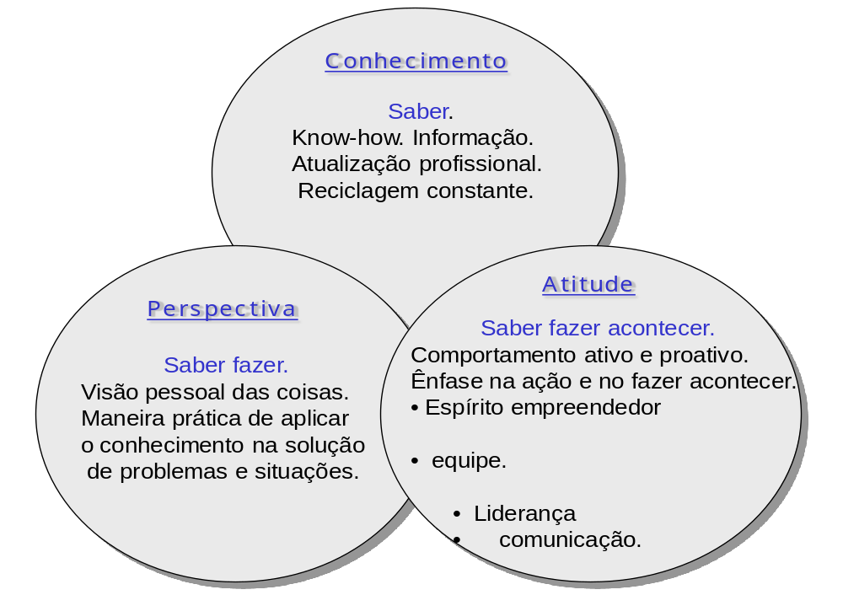
Fig. I.2. As Competências
Duráveis do Administrador

Slide 6
Figura I.3. As Competências Pessoais do Administrador
Habilidades
Conceituais
Habilidades
Humanas
Habilidades
Técnicas
Conhecimento
(Saber)
+
=
Sucesso
Profissional
Perspectiva
(Saber Fazer)
Atitude
(Saber Fazer Acontecer)

Slide 7
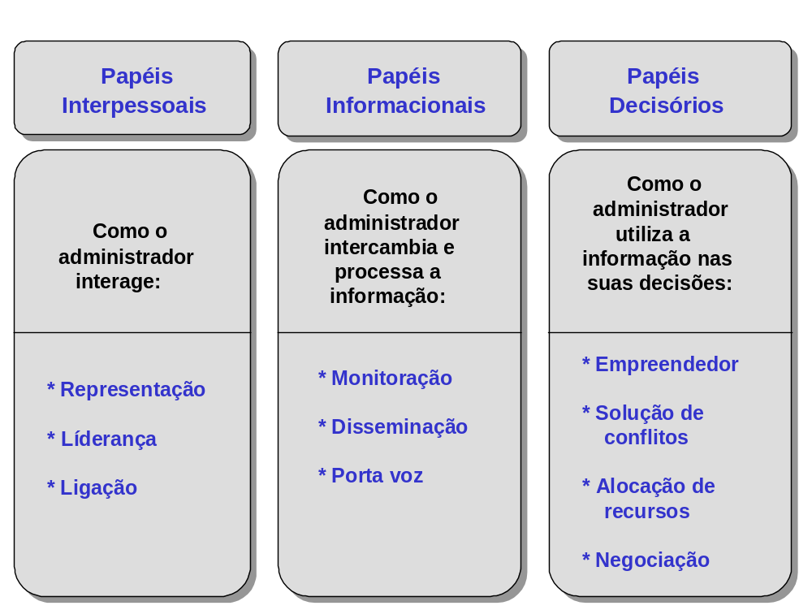
Figura I.5. Os Dez Papéis do Administrador:

Slide 8
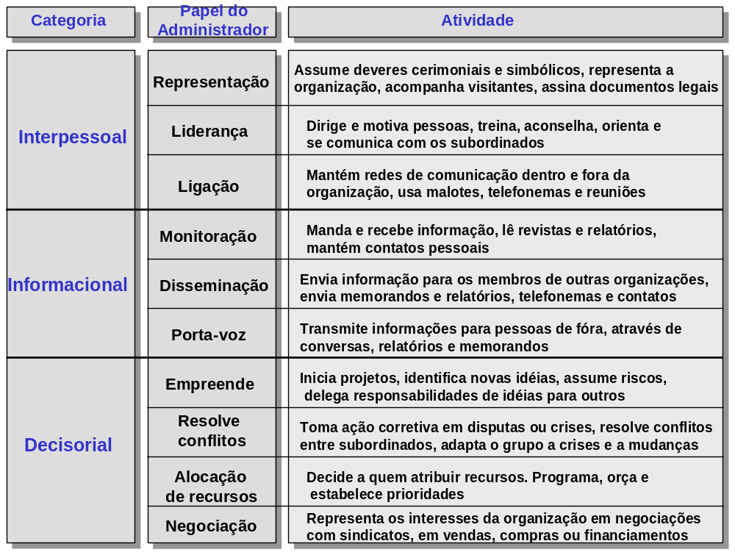

Slide 9
Capítulo 1
A Administração e suas Perspectivas
(Delineando o Papel da Administração)
Conteúdo e Estudo da Administração
O Estado Atual da Teoria Geral da Administração
A Administração na Sociedade Moderna
Perspectivas Futuras da Administração

Slide 10

Caso Introdutório:
A Promoção de Marcelo
Pág: 09
Marcelo Gonçalves é um engenheiro bem-sucedido e foi promovido
a Gerente do Departamento de Novos Produtos da EletroMecânica
Paraíso. Está feliz, mas preocupado. Sempre trabalhou com coisas
concretas e medidas exatas: novos produtos, especificações,
protótipos, etc. Nunca lidou com situações abstratas e nem com
pessoas. Agora lida com uma equipe de 30 funcionários. Sua
maneira lógica, matemática e quantitativa deve ser substituída por
uma maneira abrangente, flexível, psicológica e humana.
Marcelo não tem a menor idéia sobre como gerir o departamento,
nem como conduzir sua equipe.
Por onde Marcelo deveria começar?

Slide 11
Pág: 10
Exercício:
Habilidades do Administrador
Márcia trabalha na Intertech há dois anos. Em uma reunião da
Diretoria, ficou sabendo de sua futura promoção Gerente do
Departamento Financeiro da Intertech.
A primeira preocupação de Márcia foi: Estou realmente
preparada para assumir o novo cargo? Quais as habilidades
que deverei possuir para enfrentar os novos desafios da função?
Como deveria ser uma administradora competente?

Slide 12
Exercício:
As Dificuldades de Roberto
Pág: 11
Roberto é um excelente profissional, responsável e admirado
por seus conhecimentos técnicos. Depois de diplomar-se em
Administração, Roberto não parou mais de estudar e tentar
aplicar seus conhecimentos. Sabe melhor do que ninguém
equacionar os problemas e definir soluções.
Sua dificuldade maior é lidar com pessoas: não sabe explicar
nem treinar ou argumentar, tampouco tem paciência com os
subordinados. Apesar de seu excelente preparo técnico,
Roberto não consegue progredir na empresa. Quer ser
promovido a gerente de equipe, mas fica sempre na fila de espera.
O que está acontecendo com Roberto?

Slide 13
ÊNFASE | TEORIAS ADMINISTRATIVAS | PRINCIPAIS ENFOQUES
Tarefas | Administração Científica | Racionalização do trabalho no nível operacional.
Estrutura | Teoria Clássica Teoria Neoclássica | Organização formal. Princípios gerais da Administração. Funções do administrador.
^{Estrutura} | Teoria da Burocracia | Organização formal burocrática. Racionalidade organizacional.
Estrutura, pessoas e ambiente | Teoria Estruturalista | Múltipla abordagem: Organização formal e informal. Análise intra-organizacional e interorganizacional.
Pessoas | Teoria das Relações Humanas | Organização informal. Motivação, liderança, comunicações e dinâmica de grupo.
Pessoas e ambiente | Teoria do Comportamento Organizacional | Estilos de Administração. Teoria das Decisões. Integração dos objetivos organizacionais e individuais
Pessoas, organização e ambiente | Desenvolvimento Organizacional | Mudança organizacional planejada. Abordagem de sistema aberto.
Ambiente | Teoria Estruturalista | Análise intra-organizacional e análise ambiental. Abordagem de sistema aberto.
Ambiente | Teoria da Contingência | Análise ambiental (imperativo ambiental). Abordagem de sistema aberto.
Tecnologia | Teoria da Contingência | Análise ambiental (imperativo ambiental). Abordagem de sistema aberto.
Competitividade | Novas Abordagens na Administração | Caos e complexidade Aprendizagem organizacional. Capital Intelectual

Slide 14
Figura 1.1. As Principais Teorias da Administração:
Anos: Teorias:
----------------------------------------------------------------------------------------------------------------
1903 ---------------------------------------------→ Administração Científica
1909 -------------------------------------------→ Teoria da Burocracia
1916 ----------------------------------------→ Teoria Clássica
1932 --------------------------------------→ Teoria das Relações Humanas
1947 -----------------------------------→ Teoria Estruturalista
1951 ---------------------------------→ Teoria dos Sistemas
1953 ------------------------------→ Abordagem Sociotécnica
1954 ----------------------------→ Teoria Neoclássica
1957 ----------------------→ Teoria Comportamental
1962 -------------------→ Desenvolvimento Organizacional
1972 -----------------→ Teoria da Contingência
1990 ---------------→ Novas Abordagens

Slide 15
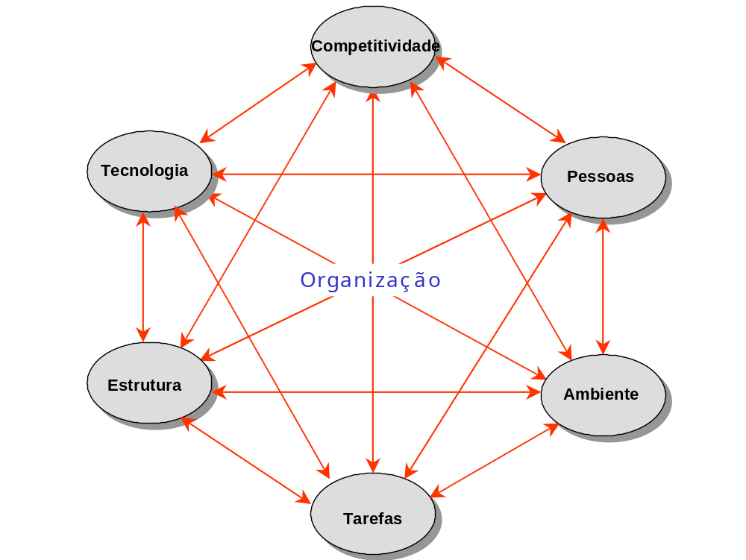
Figura 1.2. AS VARIÁVEIS BÁSICAS DA ORGANIZAÇÃO

Slide 16
ORGANIZAÇÃO: É uma entidade social composta de pessoas e de recursos, deliberadamente estruturada e orientada para alcançar um objetivo comum. (Entidade)
ORGANIZAÇÃO: É a função administrativa que determina e agrupa as atividades necessárias ao alcance dos objetivos e as atribui às respectivas posições e pessoas. (Função)

Slide 17
Exercício:
A focalização na Alpha & Beta
Pág: 13
Rita Bastos acabara de assumir um importante cargo na
Alpha & Beta, uma empresa no ramo de produtos educacionais.
Aprendera que as teorias administrativas se centram em seis
variáveis básicas:
    Tarefas
    Estrutura
    Pessoas
    Tecnologia
    Ambiente
    Competitividade.
Ela queria trabalhar envolvendo todas essas variáveis em uma
focalização equilibrada, mesmo sabendo que as pessoas têm
primazia sobre todas as demais.
Como você procederia no lugar de Rita?

Slide 18
As Perspectivas Futuras:
Mudanças rápidas e inesperadas no mundo dos negócios.
Crescimento e expansão das organizações.
Atividades que exigem pessoas de competências diversas e especializadas.

Slide 19
Os impactos futuros sobre as organizações:
Crescimento das organizações.
Concorrência mais aguda.
Sofisticação da tecnologia.
Taxas mais altas de inflação.
Globalização da economia e internacionalização dos negócios.
Visibilidade maior das organizações (publico/ambiente ext)

Slide 20
De: Para: Alteração:
Sociedade industrial
Tecnologia simples
Economia nacional
Curto prazo
Democracia
representativa
Hierarquia
Opção dual ou binária
Centralização
Ajuda institucional
Sociedade da informação
Tecnologia sofisticada
Economia mundial
Longo prazo
Democracia
participativa
Comunicação lateral
Opção múltipla
Descentralização
Auto-ajuda
Inovação e mudança
Maior eficiência
Globalização e
competitividade
Visão do negócio e do futuro
Pluralismo e participação
Democratização e
empowerment
Visão sistêmica e
contingencial
Incerteza e
imprevisibilidade
Autonomia e serviços
diferenciados

Slide 21
Pág: 17
Caso Introdutório:
A Promoção de Marcelo
Marcelo Gonçalves refletiu bastante sobre sua recente promoção
ao cargo de Gerente do Departamento de Novos Produtos.
O que deveria fazer para começar bem? Suas principais dúvidas
estão relacionadas com os seguintes desafios:
Quais as tarefas a serem desenvolvidas pelo Departamento?
Qual a estrutura e a distribuição de cargos.
Como deveria lidar com os subordinados.
Quais as tecnologias que deveria utilizar.
Qual o contexto ambiental de sua atividade.
Como contribuir para a competitividade de sua empresa.
Como você poderia ajudar Marcelo em sua iniciação à Administração?

Slide 22
Exercício:
O administrador como agente de mudanças
Pág: 19
O administrador deve estar focalizado no futuro para poder
Preparar sua empresa para enfrentar os novos desafios:
  Novas tecnologias
  Novas condições sociais e culturais
  Novos produtos e serviços.
Além disso, o administrador deve :
  Pensar globalmente (ver o mundo) e agir localmente
(atuar na empresa)
  Ter espírito empreendedor
  Aceitar desafios
  Assumir riscos
  Possuir um senso de inconformismo sistemático.
  Somente assim, pode conduzir sua empresa para uma
  Situação melhor. O que você acha de tudo isso?

Slide 23
Pág: 17
Caso
Brahma e Antarctica Fazem Megafusão:
Surge a Ambev
Brahma:
Faturamento: R$ 7 bilhões
Lucro líquido: R$ 329,1 milhões
Fábricas: 28
Empregados: 9.700
Produção cerveja: 4,3 bilhões de L
Prod. refrigerantes: 1,2 bilhões de L
Valor de mercado: R$ 7 bilhões.
Marcas:
Brahma, Malzbier, Miller, Skol,
Caracu e Carlsberg
Antarctica:
Faturamento: R$ 3,3 bilhões
Lucro líquido: R$ 642,1 milhões
Fábricas: 22
Empregados: 6.800
Produção cerveja: 2,1 bilhões de L
Prod. refrigerantes: 1,2 bilhões de L
Valor de mercado: R$ 5 bilhões.
Marcas:
Antarctica, Bavaria, Bohemia,
Budweiser, Kronenbier, Serramalte,
Original, Polar e Niger1

Slide 24
Objetivos:
Ampliação dos mercados já explorados pelas sócias no Mercosul
Antecipar à competição provocada pela integração de 34 paises americanos na Alca (Área de livre Comércio das Americas)
Com a fusão:
Quinta maior produtora de bebidas no mundo
Quarta maior cervejaria do mundo.
OBS: O IMPORTANTE E INTERNACIONALIZAR PARA NÃO SER INTERNACIONALIZADA. A UNIÃO FAZ A FORÇA

Slide 25
Questões:
Brahma e Antarctica sempre foram velhas e tradicionais concorrentes. Por que substituiram a competição agressiva pela associação e cooperação?
Faça um cotejo entre possíveis vantagens e desvantagens da megafusão para cada uma das empresas envolvidas.
No seu ponto de vista, quais os fatores que levaram a essa megafusão?
Como ficará a administração da nova companhia em mãos de tradicionais inimigos que nunca se bicaram?

Slide 26
PARTE DOIS
OS PRIMÓRDIOS
DA
ADMINISTRAÇÃO

Slide 27
Capítulo 2
Antecedentes Históricos
da Administração
(Preparando as Condições para a
Moderna Empresa)
A influência dos filósofos.
A influência da organização da Igreja Católica.
A influência da organização militar.
A influência da Revolução Industrial.
A influência dos economistas liberais.
A influência dos pioneiros e empreendedores.

Slide 28
Caso Introdutório:
A Metodologia de Gilberto
Pág: 19
Gilberto Marcondes é consultor de empresas na área de
Administração. Trabalha em consultoria com a
a seguinte metodologia para cada cliente:
Colheita de Dados: entrevista os diretores da empresa-cliente
para obter dados a respeito dos seus problemas.
Análise de Dados: analisa os dados obtidos para dividí-los e
decompô-los para considerar possíveis soluções.
Síntese dos Dados: conduz ordenadamente as soluções para
os problemas mais fáceis para os mais difíceis.
Verificação: faz uma revisão geral para não omitir nada.
Quais são seus comentários sobre a metodologia de Gilberto?

Slide 29
Os quatro princípios do
Discurso do Método de Descartes:
  Princípio da Dúvida Sistemática ou da Evidência.
  Princípio da Análise ou da Decomposição.
  Princípio da Síntese ou da Composição.
  Princípio da Enumeração ou da Verificação.

Slide 30
Exercício:
A analista de O&M
Pág: 31
Anamaria Montes trabalha como analista de O&M. Seu trabalho
é baseado no seguinte método:
Duvidar de tudo o que existe na empresa.
Analisar e decompor todos os processos existentes.
Sintetizar e recompor tais processos de maneira nova.
Verificar que nada tenha sido omitido nesse trabalho.
Faça uma correspondência entre o método de trabalho de
Anamaria e o método cartesiano.

Slide 31
Exercício:
A inspiração de Armando
Pág: 33
Armando de Souza é um administrador inovador. Na empresa
Que dirige implantou:
Uma hierarquia de autoridade (diretores, gerentes
e funcionários.
Uma assessoria (especialistas em direito, contabilidade,
propaganda, pessoal).
Uma coordenação funcional para entrosamento das atividades.
Na verdade, será que Armando é realmente inovador?
De onde Armando tirou essas idéias?

Slide 32
Características da Primeira Revolução Industrial:
  Mecanização da indústria e da agricultura.
  Aplicação da força motriz à indústria.
  Desenvolvimento do sistema fabril.
  Espetacular aceleramento dos transportes e comunicações.

Slide 33
Características da Segunda Revolução Industrial:
  Substituição do ferro pelo aço.
  Substituição do vapor pela eletricidade.
  Desenvolvimento de máquinas automáticas.
  Especialização do operário.
  Crescente domínio da indústria pela ciência.
  Transformações nos transportes e nas comunicações.
  Novas formas de organização capitalista.
  Expansão da industrialização.

Slide 34
Pág: 36
Exercício:
A defesa de Eliana
Eliana Almeida não se conformava. Todos dizem que a empresa
que ela dirigia – a Dinosaurius – estava vivendo ainda em
plena era da Revolução Industrial.
Alguns acham que ela ainda não tinha saído da
1a. Revolução Industrial.
Eliana achava incrível receber menções desse tipo.
Como você agiria no lugar de Eliana?

Slide 35
Características do início do século 20:
  Desenvolvimento tecnológico.
  Livre-comércio.
  Mudança dos mercados vendedores para mercados
  compradores.
  4. Aumento da capacidade de investimento industrial.
  5. Rapidez do ritmo de mudança tecnológica e redução de custos de produção
  6. Crescimento dos negócios e das empresas.

Slide 36
Caso Introdutório:
A Metodologia de Gilberto
Pág: 38
Gilberto se considera um consultor de empresas bem-sucedido.
acha que seu sucesso profissional depende diretamente da
metodologia que utiliza para coletar dados a respeito de
suas empresas-clientes.
Para ele, o Diagnóstico Organizacional é mais importante
que a Terapêutica Organizacional
Você acha que Gilberto tem razão? Explique.

Slide 37
Exercício:
A estratégia da Regência Sapatos
Pág: 40
A Regência Sapatos é uma empresa que deseja ser competitiva.
Hélio Santos, o diretor de Marketing está indeciso entre imprimir
uma estratégia de integração vertical (desde a produção das
matérias-primas até o produto acabado) ou
uma estratégia de integração horizontal (produzir para uma
ampla cadeia de lojas próprias distribuídas em todo o
território nacional).
Contudo, Hélio precisa definir o assunto com o presidente da
companhia. No lugar de Hélio, quais seriam seus argumentos
prós e contras para as duas estratégias?

Slide 38
Caso
As Empresas Mais Admiradas do Mundo
Pág: 42
A cada ano, a revista Fortune, em parceria com o Hay Group,
elabora uma lista das empresas mais admiradas do mundo.
São empresas de classe mundial, as grandes estrelas do
universo de negócios. A seleção das empresas se baseia nos
seguintes critérios ou atributos:
Qualidade geral da Administração.
Qualidade dos produtos ou serviços.
Criatividade e inovação.
Valor como um investimento a longo prazo.
Força financeira.
Responsabilidade social diante da comunidade e do ambiente.
Uso amplo dos ativos corporativos.
Capacidade de atrair e manter pessoas talentosas.
Papel eficaz na globalização dos negócios.

Slide 39
As empresas mais admiradas do mundo:
1. General Electric Equipamento elétrico e eletrônico
2. Coca-Cola Bebidas
3. Microsoft Computadores
4. Walt Disney Entretenimento
5. Intel Computadores
6. Hewlett-Packard Computadores
7. Berkshire Hathaway Seguros e atividades financeiras
8. Pfizer Farmacêutica
9. Sony Equipamento elétrico e eletrônico
10. Dell Computer Computadores
11. Toyota Motor Automóveis
12. Merck Farmacêutica
13. Southwest Airlines Aviação
14. Johnson & Johnson Farmacêutica
15. Procter & Gamble Sabonetes e cosméticos
16. Gillette Sabonetes e cosméticos
17. Citicorp Banco comercial
18. Merrill Lynch Seguros e atividades financeiras
19. ABB Asea Brown Boveri Equipamento elétrico e eletrônico
20. Daimler-Benz Automóveis
21. Caterpillar Equipamento industrial e agrícola
22. AT&T American Telephone & Telegraph Telecomunicações
23. British Airways Aviação
24. IBM International Machine Business Computadores
25. Boeing Aeroespacial

Slide 40
www.chiavenato.com
www.elsevier.com.br

